Slide 1
Hệ Điều Hành (Nguyên lý các hệ điều hành)
Người trình bày:
Bộ môn Khoa Học Máy Tính
Viện Công Nghệ Thông Tin và Truyền Thông

Slide 2
Chương 5 Quản lý vào ra
Nguyên tắc quản lý chung
Dịch vụ vào ra của hệ thống
Hệ thống vào ra đĩa

Slide 3
Chương 5: Quản lý vào ra 1. Nguyên tắc chung
Giới thiệu
Ngắt và xử lý ngắt

Slide 4
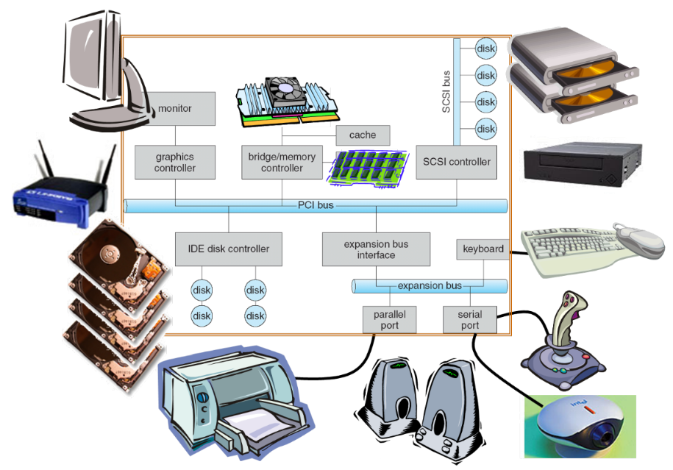
Chương 5: Quản lý vào ra 1. Nguyên tắc chung
1.1 Giới thiệu
Thiết bị vào ra
Đa dạng, nhiều loại thiết bị, mỗi loại có nhiều kiểu khác nhau

Slide 5
Chương 5: Quản lý vào ra 1. Nguyên tắc chung
1.1 Giới thiệu
Thiết bị vào ra
Quan điểm
kỹ thuật: là các thiết bị với bộ VXL, motor, các linh kiện khác
lập trình: Giao diện như phần mềm để nhận lệnh, thực hiện và trả kết quả về

Slide 6
Chương 5: Quản lý vào ra 1. Nguyên tắc chung
1.1 Giới thiệu
Thiết bị vào ra
Phân loại thiết bị ngoại vi
khối (Đĩa từ, băng từ)
Thông tin được lưu trữ có kích thước cố định và địa chỉ riêng
Có thể đọc ghi 1 khối độc lập với khối khác
Tồn tại thao tác định vị thông tin (seek)
ký tự (Máy in, Bàn phím, chuột,..)
Chấp nhận luồng ký tự, không có cấu trúc khối
Không có thao tác định vị thông tin
Loại khác: Đồng hồ

Slide 7
Chương 5: Quản lý vào ra 1. Nguyên tắc chung
1.1 Giới thiệu
Thiết bị điều khiển I
Thiết bị ngoại vi (Tbnv) đa dạng và nhiều loại
CPU không biết hết ⇒ Không tồn tại tín hiệu riêng cho từng thiết bị
Processor không điều khiển trực tiếp thiết bị
TBNV được nối với hệ thống qua thiết bị điều khiển (D.C - Device Controller-Bộ điều khiển thiết bị)
Các mạch điện tử được cắm trên các khe cắm (slot) của mainboard máy tính

Slide 8
Chương 5: Quản lý vào ra 1. Nguyên tắc chung
1.1 Giới thiệu
Thiết bị điều khiển II

Slide 9
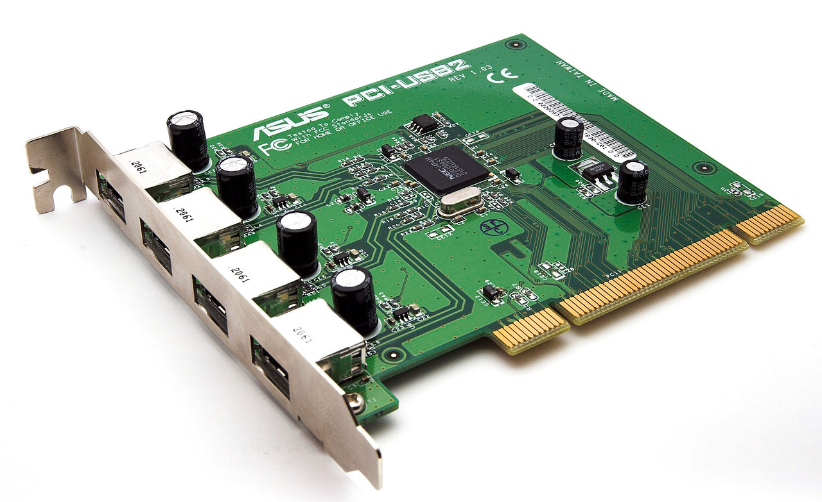
Chương 5: Quản lý vào ra 1. Nguyên tắc chung
1.1 Giới thiệu
Thiết bị điều khiển II
Mỗi TBĐK có thể điều khiển được 1,2,4,.. Tbnv
Tùy theo số giắc cắm có trên TBĐK
Nếu giao diện điều khiển chuẩn (ANSI, IEEE, ISO,...) có thể nối tới nhiều thiết bị khác
Mỗi TBĐK có các thanh ghi riêng để làm việc với CPU
Dùng các không gian địa chỉ đặc biệt cho các thanh ghi: cổng vào ra

Slide 10
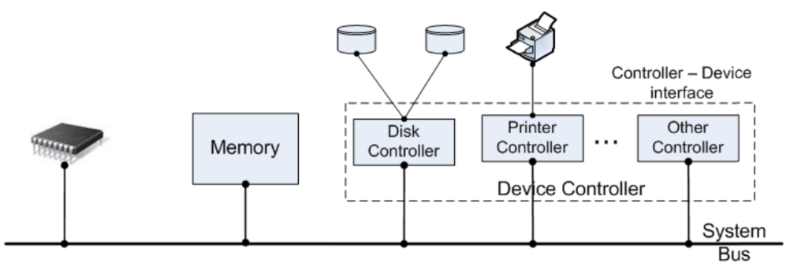
Chương 5: Quản lý vào ra 1. Nguyên tắc chung
1.1 Giới thiệu
Thiết bị điều khiển III

Slide 11
Chương 5: Quản lý vào ra 1. Nguyên tắc chung
1.1 Giới thiệu
Thiết bị điều khiển IV
Giao diện TBĐK và TBNV: Giao diện mức rất thấp
Sector = 512bytes = 4096bits
Bộ điều khiển đĩa phải đọc/ghi các bit và nhóm lại thành các sector
HĐH chỉ làm việc với các TBĐK
Thông qua các thanh ghi điều khiển của thiết bị
Các câu lệnh và tham số sẽ được đưa vào các thanh ghi điều khiển
Khi 1 lệnh được bộ điều khiển chấp nhận, CPU sẽ để cho bộ điều khiển hoạt động một mình và nó quay sang làm công việc khác
Khi lệnh thực hiện xong, bộ điều khiển sẽ báo cho CPU bằng tín hiệu ngắt
CPU sẽ lấy KQ và trạng thái thiết bị thông qua các thanh ghi điều khiển

Slide 12
Chương 5: Quản lý vào ra 1. Nguyên tắc chung
1.1 Giới thiệu
Trình điều khiển thiết bị (Device driver)
Là đoạn mã trong nhân của hệ thống cho phép tương tác trực tiếp với phần cứng thiết bị
Cung cấp 1 giao diện chuẩn cho các Tbnv khác nhau
Các device driver thường được chia làm 2 mức
Mức cao : Được truy nhập qua các lời gọi hệ thống
Cài đặt tập lời gọi chuẩn như open(), close(), read(), write()...
Là giao diện của nhân HĐH với trình điều khiển
Luồng mức cao khởi động thiết bị thực hiện vào/ra và sau đó đặt luồng điều khiển tạm nghỉ
Mức thấp: Được thực hiện như 1 thủ tục ngắt
Đọc dữ liệu đầu vào, hoặc đưa khối dữ liệu tiếp theo ra ngoài
Đánh thức luồng tạm nghỉ mức trên khi vào/ra kết thúc

Slide 13
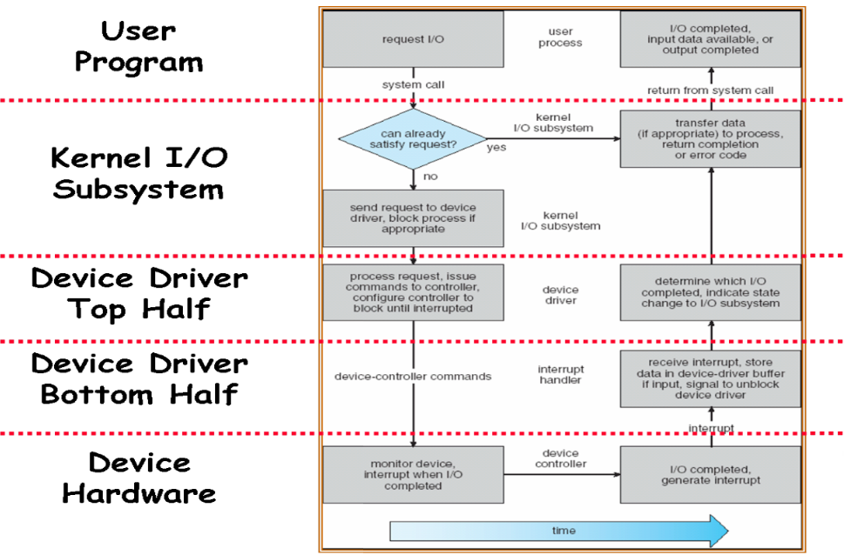
Chương 5: Quản lý vào ra 1. Nguyên tắc chung
1.1 Giới thiệu
Chu kỳ của một yêu cầu vào ra

Slide 14
Chương 5: Quản lý vào ra 1. Nguyên tắc chung
1.1 Giới thiệu
Giao tiếp thiết bị ngoại vi với hệ điều hành
Sau khi HĐH gửi yêu cầu ra tbnv, HĐH cần phải biết
Tbnv hoàn thành yêu cầu vào ra
Tbnv gặp lỗi
Có thể thực hiện theo 2 p/pháp Ngắt và thăm dò
Ngắt (I/O interrupts)
Tbnv phát sinh ra 1 tín hiệu ngắt để báo cho CPU biết
IRQ: Đường dẫn vật lý đến bộ quản lý ngắt
Ánh xạ các tín hiệu IRQ thành các vector ngắt
Gọi tới chương trình xử lý ngắt

Slide 15
Chương 5: Quản lý vào ra 1. Nguyên tắc chung
1.1 Giới thiệu
Giao tiếp thiết bị ngoại vi với hệ điều hành
Thăm dò (polling)
HĐH chu kỳ kiểm tra thanh ghi trạng thái của thiết bị
Lãng phí chu kỳ thăm dò nếu thao tác vào ra không thường xuyên
Các thiệt bị hiện thời có thể kết hợp cả 2 p/pháp
(VD Các thiết bị mạng băng thông cao)
Ngắt khi gói tin đầu tiên tới
Thăm dò với các gói tin tiếp theo cho tới khi vùng đệm rỗng

Slide 16
Chương 5: Quản lý vào ra 1. Nguyên tắc chung
Giới thiệu
Ngắt và xử lý ngắt

Slide 17
Chương 5: Quản lý vào ra 1. Nguyên tắc chung
1.2 Ngắt và xử lý ngắt
Khái niệm ngắt
Ngắt là phương tiện để cho các thiết bị khác trong hệ thống báo cho processor biết trạng thái của nó
Ngắt là hiện tượng dừng đột xuất chương trình để chuyển sang thực hiện chương trình khác ứng với một sự kiện nào đó xảy ra
Ngắt >< chương trình con !?

Slide 18
Chương 5: Quản lý vào ra 1. Nguyên tắc chung
1.2 Ngắt và xử lý ngắt
Phân loại ngắt
Theo nguồn gốc
Ngắt bên trong
Ngắt bên ngoài
Theo thiết bị
Ngắt cứng
Ngắt mềm
Theo khả năng quản lý
Ngắt che được
Ngắt không che được
Theo thời điểm ngắt
Yêu cầu
Báo cáo

Slide 19
Chương 5: Quản lý vào ra 1. Nguyên tắc chung
1.2 Ngắt và xử lý ngắt
Xử lý ngắt
Ghi nhận đặc trưng sự kiện gây ngắt vào ô nhớ cố định
Ghi nhận trạng thái của tiến trình bị ngắt
Chuyển địa chỉ của chương trình xử lý ngắt vào thanh ghi con trỏ lệnh
Sử dụng bảng vector ngắt (IBM-PC)
Thực hiện chương trình xử lý ngắt
Khôi phục lại tiến trình bị ngắt

Slide 20
Chương 5 Quản lý vào ra
Nguyên tắc quản lý chung
Dịch vụ vào ra của hệ thống
Hệ thống vào ra đĩa

Slide 21
Chương 5: Quản lý vào ra 2. Dịch vụ vào ra của hệ thống 2.1 Vùng đệm
Vùng đệm (Buffer)
Quản lý lỗi vào ra
Kỹ thuật SPOOL

Slide 22
Chương 5: Quản lý vào ra 2. Dịch vụ vào ra của hệ thống 2.1 Vùng đệm
Khái niệm chung
Đặc trưng của Tbnv: hoạt động chậm
Kích hoạt thiết bị
Chờ đợi thiết bị đạt được trạng thái h/động thích hợp
Chờ đợi các thao tác vào ra được thực hiện
Đảm bảo hiệu năng của hệ thống cần
Giảm số lượng thao tác vào ra, làm việc với từng khối dữ liệu
Thực hiện song song thao tác vào ra với các t/tác khác
Thực hiện trước các phép truy nhập
Vùng đệm: Vùng nhớ trung gian, làm nơi lưu trữ thông tin trong các thao tác vào ra

Slide 23
Chương 5: Quản lý vào ra 2. Dịch vụ vào ra của hệ thống 2.1 Vùng đệm
Phân loại vùng đệm 1
Vùng đệm vào
Có thể thực hiện ngay phép truy nhập dữ liệu
Ví dụ đọc đĩa
Vùng đệm ra
Thông tin được đưa ra vùng đệm, khi nào vùng đệm đầy sẽ đưa ra thiết bị

Slide 24
Chương 5: Quản lý vào ra 2. Dịch vụ vào ra của hệ thống 2.1 Vùng đệm
Phân loại vùng đệm 2
Vùng đệm gắn với thiết bị (TB)
Được xây dựng khi mở TB/file
Phục vụ riêng cho TB
Bị xóa khi đóng TB
Thích hợp khi các TB có cấu trúc bản ghi vật lý khác nhau
Vùng đệm gắn với hệ thống
Xây dựng khi khởi tạo hệ thống, không gắn với TB cụ thể
Tồn tại trong suốt quá trình hoạt động của hệ thống
Mở file/TB ⇒ Gắn với 1 vùng đệm có sẵn
Khi đóng file/TB ⇒ vùng đệm được trả về hệ thống
Thích hợp khi các TB có cấu trúc bản ghi vật lý chung
Tránh việc tạo xóa vùng đệm nhiều lần
Vùng đệm trở thành các tài nguyên găng ⇒ phải điều độ

Slide 25
Chương 5: Quản lý vào ra 2. Dịch vụ vào ra của hệ thống 2.1 Vùng đệm
Phân loại vùng đệm 3
Vùng đệm trung chuyển
Vùng đệm vào
Vùng đệm ra
Vùng đệm xử lý
Vùng đệm vòng tròn
Vùng đệm vào
Vùng đệm ra
Vùng đệm xử lý

Slide 26
Chương 5: Quản lý vào ra 2. Dịch vụ vào ra của hệ thống 2. 2 Quản lý lỗi vào ra
Vùng đệm (Buffer)
Quản lý lỗi vào ra
Kỹ thuật SPOOL

Slide 27
Chương 5: Quản lý vào ra 2. Dịch vụ vào ra của hệ thống 2.2 Quản lý lỗi vào ra
Đặt vấn đề
Lỗi luôn có thể xảy ra tại mọi bộ phận của hệ thống
Phần cứng: Intel 486?
Phần mềm: Win 98 ?
Tbnv: Hay gặp lỗi do tác động của môi trường
Xử lý lỗi ⇒ Trách nhiệm của hệ thống
Được quan tâm ngay tại giai đoạn thiết kế, chế tạo
Kiểm tra chẵn/lẻ (parity check)
Tổng kiểm tra (check sum)
Các phép kiểm tra do phần cứng/phần mềm đảm nhiệm
Yêu cầu sử dụng linh hoạt các phép kiểm tra

Slide 28
Chương 5: Quản lý vào ra 2. Dịch vụ vào ra của hệ thống 2.2 Quản lý lỗi vào ra
Xử lý lỗi
Phát hiện lỗi -> hệ thống cố gắng khắc phục bằng cách t/hiện lại nhiều lần
Nếu lỗi ổn định ⇒Cố gắng khôi phục lại thông tin ban đầu
Trường hợp lưu trữ, để đảm bảo chất lượng thông tin
TBĐK đọc lại kết quả vừa lưu trữ
So sánh với thông tin gốc/So sánh 2 tổng kiểm tra
Kết quả báo cho hệ thống để có xử lý tương ứng
⇒ Lặp lại thao tác/ Thông báo lỗi
TB vào ra thường cung cấp mã trả về (return code)
Phân tích và đánh giá dựa trên mã nhận được

Slide 29
Chương 5: Quản lý vào ra 2. Dịch vụ vào ra của hệ thống 2.3 Kỹ thuật SPOOL
Vùng đệm (Buffer)
Quản lý lỗi vào ra
Kỹ thuật SPOOL

Slide 30
Chương 5: Quản lý vào ra 2. Dịch vụ vào ra của hệ thống 2.3 Kỹ thuật SPOOL
Kỹ thuật SPOOL (Simultaneous peripheral operation on-line)
Trên phương diện lập trình, TBVR là
Trạm nhận các yêu cầu từ chương trình và thực hiện
Trả các mã trạng thái để hệ thống phân tích
-> có thể dùng phần mềm mô phỏng các Tbvr
Tbvr có thể coi như tiến trình
Được điều độ theo quy tắc quản lý TT
Mục đích
Mô phỏng quá trình điều khiển, quản lý Tbnv
Kiểm tra hoạt động của các thiết bị đang chế tạo
Tạo hiệu ứng sử dụng song song cho các thiết bị truy nhập tuần tự

Slide 31
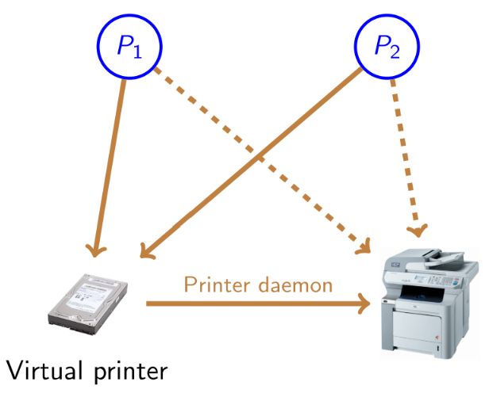
Chương 5: Quản lý vào ra 2. Dịch vụ vào ra của hệ thống 2.3 Kỹ thuật SPOOL
Kỹ thuật SPOOL: Ví dụ máy in ảo

Slide 32
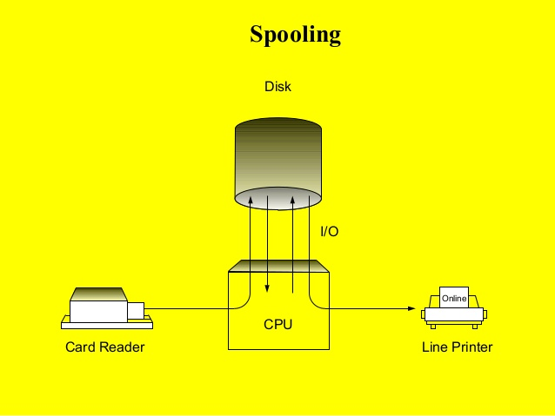
Chương 5: Quản lý vào ra 2. Dịch vụ vào ra của hệ thống 2.3 Kỹ thuật SPOOL
Kỹ thuật SPOOL: Ví dụ nhập xuất thông tin

Slide 33
Chương 5 Quản lý vào ra
Nguyên tắc quản lý chung
Dịch vụ vào ra của hệ thống
Hệ thống vào ra đĩa

Slide 34
Chương 5: Quản lý vào ra 3. Hệ thống vào ra đĩa 3.1 Cấu trúc đĩa từ
Cấu trúc đĩa từ
Điều phối truy nhập đĩa

Slide 35
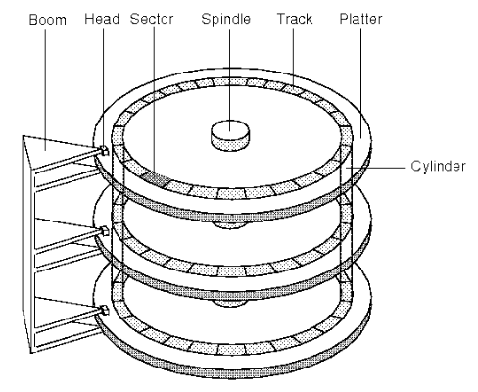
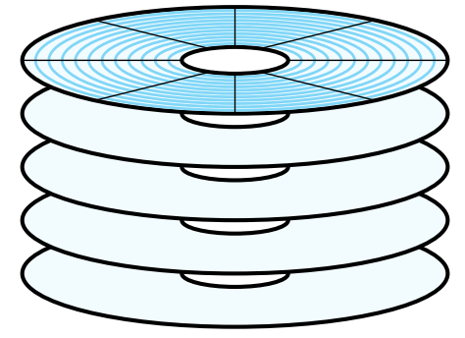
Chương 5: Quản lý vào ra 3. Hệ thống vào ra đĩa 3.1 Cấu trúc đĩa từ
Cấu trúc
Mô hình hóa như mảng một chiều các khối logic
Khối logic là đơn vị trao đổi nhỏ nhất
Ánh xạ liên tiếp các khối logic tới các sector của đĩa
Khối 0 là sector đầu mặt 0 rãnh/Cylinder ngoài cùng
Ánh xạ theo trật tự: Sector → Header → Track/Cylinder
Ít phải dịch chuyển đầu từ khi đọc các sector kế tiếp nhau

Slide 36
Chương 5: Quản lý vào ra 3. Hệ thống vào ra đĩa 3.1 Cấu trúc đĩa từ
Vấn đề truy nhập đĩa
HĐH có trách nhiệm sử dụng hiệu quả phần cứng
Với đĩa: Thời gian truy nhập nhanh và băng thông cao
Băng thông được tính dựa trên
Tổng số bytes đã trao đổi
Khoảng t/gian từ y/cầu dịch vụ đầu tiên cho tới khi hoàn thành
Thời gian truy nhập gồm 2 phần
T/gian định vị (seek time) : T/gian dịch chuyển đầu từ tới cylinders chứa sector cần truy nhập
Độ trễ quay (Rotational latency) :T/gian chờ đợi để đĩa quay tới sector cần truy nhập

Slide 37
Chương 5: Quản lý vào ra 3. Hệ thống vào ra đĩa 3.1 Cấu trúc đĩa từ
Vấn đề truy nhập đĩa
Mục đích: cực tiểu hóa thời gian định vị
Thời gian định vị ≈khoảng cách dịch chuyển
Hàng đợi các yêu cầu
Đĩa và bộ đ/khiển
sẵn sàng -> y/cầu truy nhập đc thực hiện ngay
chưa sẵn sàng -> y/cầu đc đặt trong hàng đợi
Hoàn thành 1 y/cầu truy nhập đĩa -> lựa chọn y/cầu nào?

Slide 38
Chương 5: Quản lý vào ra 3. Hệ thống vào ra đĩa 3.2 Điều phối truy nhập đĩa
Cấu trúc đĩa từ
Điều phối truy nhập đĩa

Slide 39
Chương 5: Quản lý vào ra 3. Hệ thống vào ra đĩa 3. 2 Điều phối truy nhập đĩa
Các thuật toán
Tồn tại một số t/toán điều phối dịch vụ cho y/cầu vào ra đĩa
FCFS:First Come First Served
SSTF: Shortest Seek Time First
SCAN
C-SCAN: Circular SCAN
LOOK/C-LOOK
Giả thiết
Các yêu cầu truy nhập 98, 183, 37, 122, 14, 124, 65, 67
Đầu đọc đang ở cylinder 53

Slide 40
Chương 5: Quản lý vào ra 3. Hệ thống vào ra đĩa 3. 2 Điều phối truy nhập đĩa
FCFS
Truy nhập theo trật tự yêu cầu
⇒Không hiệu quả
Yêu cầu truy nhập 98, 183, 37, 122, 14, 124, 65, 67
45
85
146
85
108
Tổng: 630
110
59
2

Slide 41
Chương 5: Quản lý vào ra 3. Hệ thống vào ra đĩa 3. 2 Điều phối truy nhập đĩa
SSTF
Chọn truy nhập có t/gian định vị từ vị trí hiện tại nhỏ nhất ⇒Có thể tồn tại y/c phải đợi vô hạn do y/c mới x/hiện gần đầu đọc hơn (tương tự SJF)
Yêu cầu truy nhập 98, 183, 37, 122, 14, 124, 65, 67
12
2
30
23
84
24
Tổng: 236
2
59

Slide 42
Chương 5: Quản lý vào ra 3. Hệ thống vào ra đĩa 3. 2 Điều phối truy nhập đĩa
SCAN
Đầu từ dich chuyển từ cylinder ngoài cùng đến cylinder trong cùng và quay ngược lại. Phục vụ cho các yêu cầu gặp trên đường đi
Yêu cầu truy nhập 98, 183, 37, 122, 14, 124, 65, 67
15
23
Đầu từ đang dịch về phía cylinder 0
14
65
2
31
24
Tổng: 235
2
59

Slide 43
Chương 5: Quản lý vào ra 3. Hệ thống vào ra đĩa 3. 2 Điều phối truy nhập đĩa
C-SCAN
Nguyên tắc: Xử lý các cylinders như một danh sách nối vòng: Cylinder ngoài cùng nối tiếp với cylinder trong cùng
Đầu từ d/chuyển từ cylinder ngoài cùng -> cylinder trong cùng
Phục vụ cho các y/cầu gặp trên đường đi
Khi tới Cylinder trong cùng, quay ngược lại Cylinder ngoài cùng
Không phục vụ cho các y/cầu gặp trên đường đi
Nhận xét:
Thu được thời gian đợi đồng nhất hơn thuật toán SCAN
Khi đầu đọc đạt tới 1 phía của đĩa (cylinders trong cùng, ngoài cùng), mật độ các y/cầu xuất hiện ở phía bên kia > vị trí hiện tại (do vừa đi qua).
Các y/cầu này cũng đợi lâu hơn ⇒ Quay ngay lập tức về phía bên kia

Slide 44
Chương 5: Quản lý vào ra 3. Hệ thống vào ra đĩa 3. 2 Điều phối truy nhập đĩa
C-SCAN
Đầu từ dich chuyển từ cylinder ngoài cùng đến cylinder trong cùng và quay ngược lại. Phục vụ cho các yêu cầu gặp trên đường đi
Yêu cầu truy nhập 98, 183, 37, 122, 14, 124, 65, 67

Slide 45
Chương 5: Quản lý vào ra 3. Hệ thống vào ra đĩa 3. 2 Điều phối truy nhập đĩa
LOOK/ C-LOOK
Phiên bản của SCAN/C-SCAN: Đầu đọc không di chuyển tới các cylinders ngoài/trong cùng mà chỉ đến các y/cầu xa nhất về 2 phía rồi quay lại ngay
Yêu cầu truy nhập 98, 183, 37, 122, 14, 124, 65, 67

Slide 46
Chương 5: Quản lý vào ra 3. Hệ thống vào ra đĩa 3. 2 Điều phối truy nhập đĩa
Vấn đề lựa chọn thuật toán
SSTF: Phổ biến, hiệu quả hơn FCFS
SCAN/C-SCAN hoạt động tốt hơn cho hệ thống có nhiều y/cầu truy nhập đĩa
Không gặp vấn đề "starvation: chờ đợi quá lâu"
Hiệu quả của các t/toán phụ thuộc số lượng và kiểu các y/cầu
Y/cầu truy xuất đĩa bị ảnh hưởng bởi các p/pháp phân phối đĩa cho file
P/phối liên tục: đưa ra các y/cầu truy xuất lân cận nhau
P/phối liên kết/ chỉ mục: có thể gồm các khối được phân bố rộng rãi trên đĩa

Slide 47
Chương 5: Quản lý vào ra 3. Hệ thống vào ra đĩa 3. 2 Điều phối truy nhập đĩa
Vấn đề lựa chọn thuật toán
T/toán điều phối truy nhập đĩa có thể được viết như những modul riêng biệt của HĐH cho phép có thể thay thế bởi các t/toán khác khi cần thiết
Cả SSTF và LOOK đều có thể là lựa chọn hợp lý cho t/ toán mặc định

Slide 48
Chương 5: Quản lý vào ra
Kết chương
Nguyên tắc quản lý chung
Giới thiệu
Ngắt và xử lý ngắt
Dịch vụ vào ra của hệ thống
Vùng đệm (Buffer)
Quản lý lỗi vào ra
Kỹ thuật SPOOL
Hệ thống vào ra đĩa
Cấu trúc đĩa từ
Điều phối truy nhập đĩa

